Slide 1
Fourth Industrial Revolution (4IR)

Slide 2
4IR in Bangladesh
চতুর্থ শিল্প বিপ্লব (4IR) হল একটি ধারণা যা ডিজিটাল প্রযুক্তি, অটোমেশন, কৃত্রিম বুদ্ধিমত্তা এবং ডেটা-চালিত উদ্ভাবনের একীকরণের মাধ্যমে সমাজ ও শিল্পের চলমান রূপান্তরকে বোঝায়। বাংলাদেশের প্রেক্ষাপটে, বাংলাদেশে অর্থনৈতিক প্রবৃদ্ধি, উৎপাদনশীলতা বৃদ্ধি এবং 4IR-এর উদ্যোগের জন্য 4IR সম্পর্কিত বেশ কিছু ধারণা ও উদ্যোগ অনুসরণ করা হচ্ছে:
Digital Bangladesh(ডিজিটাল বাংলাদেশ): 2009 সালে চালু হওয়া ডিজিটাল বাংলাদেশ উদ্যোগের লক্ষ্য হল আইসিটি এবং ডিজিটাল প্রযুক্তির ব্যবহার করে বাংলাদেশকে একটি জ্ঞান-ভিত্তিক সমাজে রূপান্তর করা। এটি ইন্টারনেট সংযোগ সম্প্রসারণ, ই-গভর্নেন্সের প্রচার, ডিজিটাল সাক্ষরতা বৃদ্ধি এবং বিভিন্ন সেক্টরে ডিজিটাল উদ্ভাবনের উপর জোর দেয়।
ICT Infrastructure Development(আইসিটি অবকাঠামো উন্নয়ন): বাংলাদেশ 4IR প্রযুক্তির বৃদ্ধিকে সমর্থন করার জন্য আইসিটি অবকাঠামোর উন্নয়নে বিনিয়োগ করছে। উদ্যোগের মধ্যে রয়েছে ব্রডব্যান্ড ইন্টারনেট কভারেজ সম্প্রসারণ, ডেটা সেন্টারের ক্ষমতা বাড়ানো এবং প্রযুক্তি-ভিত্তিক উদ্যোক্তা ও উদ্ভাবনকে উৎসাহিত করার জন্য উচ্চ-প্রযুক্তি পার্ক এবং উদ্ভাবন কেন্দ্র স্থাপন।

Slide 3
4IR in Bangladesh
3. Robotics and Automation(রোবোটিক্স এবং অটোমেশন): বাংলাদেশে রোবোটিক্স এবং অটোমেশন প্রযুক্তি গ্রহণের প্রসার ঘটছে। টেক্সটাইল, উত্পাদন এবং কৃষির মতো শিল্পগুলি দক্ষতা, উত্পাদনশীলতা এবং গুণমান বাড়াতে রোবটের ব্যবহার অন্বেষণ করছে। ব্যাংকিং, স্বাস্থ্যসেবা এবং পরিবহন সহ বিভিন্ন পরিষেবা খাতেও অটোমেশন প্রয়োগ করা হচ্ছে।
4. Artificial Intelligence(কৃত্রিম বুদ্ধিমত্তা (AI)): বাংলাদেশ উদ্ভাবন এবং অর্থনৈতিক প্রবৃদ্ধির জন্য AI গবেষণা এবং অ্যাপ্লিকেশনগুলিতে মনোনিবেশ করছে। উদ্যোগের মধ্যে রয়েছে এআই গবেষণা কেন্দ্র স্থাপন, এআই শিক্ষার প্রচার করা এবং এআই-চালিত স্টার্টআপকে উৎসাহিত করা। AI যেমন এলাকায় ব্যবহার করা হচ্ছেস্বাস্থ্যসেবা নির্ণয়, কৃষি অপ্টিমাইজেশান, ট্রাফিক ব্যবস্থাপনা, এবং চ্যাটবট-ভিত্তিক গ্রাহক পরিষেবা।
5. Data Analytics(ডেটা অ্যানালিটিক্স): বাংলাদেশে বিগ ডেটা এবং ডেটা অ্যানালিটিক্সের ব্যবহার গুরুত্ব পাচ্ছে৷ ইন্ডাস্ট্রি এবং সরকারী সংস্থাগুলি অন্তর্দৃষ্টি অর্জন করতে, জ্ঞাত সিদ্ধান্ত নিতে এবং ক্রিয়াকলাপগুলিকে অপ্টিমাইজ করতে ডেটা বিশ্লেষণের সুবিধা দিচ্ছে৷ কৃষি, স্বাস্থ্যসেবা, পরিবহন এবং দুর্যোগ ব্যবস্থাপনার মতো ক্ষেত্রে ডেটা-চালিত পদ্ধতির প্রয়োগ করা হচ্ছে।

Slide 4
4IR in Bangladesh
6. Digital Entrepreneurship and Startups(ডিজিটাল উদ্যোক্তা এবং স্টার্টআপ): সরকার এবং বিভিন্ন সংস্থা একটি ইকোসিস্টেম গড়ে তুলছে যা ডিজিটাল উদ্যোক্তা এবং স্টার্টআপ বৃদ্ধিকে সমর্থন করে। উদীয়মান প্রযুক্তি খাতে উদ্ভাবনী স্টার্টআপকে উৎসাহিত করার জন্য ইনকিউবেশন সেন্টার, তহবিল স্কিম, মেন্টরশিপ প্রোগ্রাম এবং নীতি সহায়তা অন্তর্ভুক্ত।
7. Skills Development(দক্ষতা উন্নয়ন): 4IR রূপান্তরকে চালিত করতে সক্ষম একটি দক্ষ কর্মী বাহিনী গড়ে তোলার উপর জোর দেওয়া হয়েছে। উদ্যোগগুলি ডিজিটাল সাক্ষরতা বৃদ্ধি, STEM শিক্ষার প্রচার এবং AI, ডেটা সায়েন্সের মতো উদীয়মান প্রযুক্তিগুলিতে প্রশিক্ষণ প্রদানের উপর ফোকাস করে।সাইবার নিরাপত্তা, এবং ব্লকচেইন।
8. Smart Cities(স্মার্ট শহর): নগর পরিকল্পনা, সম্পদ ব্যবস্থাপনা, পরিবহন এবং নাগরিক পরিষেবাগুলি উন্নত করার জন্য প্রযুক্তি এবং ডেটার সুবিধা নেওয়ার লক্ষ্যে বাংলাদেশে স্মার্ট শহরগুলির ধারণাটি অনুসন্ধান করা হচ্ছে। স্মার্ট সিটির উদ্যোগের মধ্যে রয়েছে IoT ডিভাইস, সেন্সর এবং ডেটা অ্যানালিটিক্স ব্যবহার করে শহরাঞ্চলে কর্মদক্ষতা এবং জীবনযাত্রার মান উন্নত করা।

Slide 5
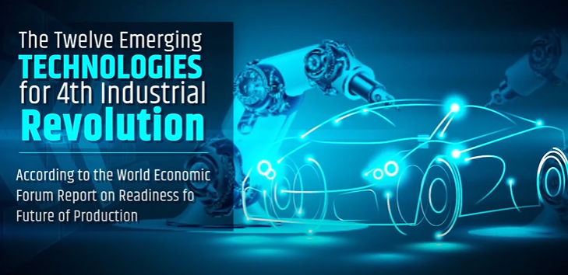
Video link
https://www.youtube.com/watch?v=nhNPqqxM9Ro

Slide 6
4IR in Bangladesh
Digital Transformation (বাংলাদেশে ডিজিটাল রূপান্তর):
বাংলাদেশ সক্রিয়ভাবে বিভিন্ন সেক্টরে ডিজিটাল রূপান্তর সাধন করা।
চলমান প্রচেষ্টার মধ্যে রয়েছে ইন্টারনেট সংযোগ সম্প্রসারণ, ডিজিটাল সাক্ষরতা বৃদ্ধি করা এবং সরকারি পরিষেবায় উন্নত দক্ষতা ও স্বচ্ছতার জন্য ই-গভর্নেন্সের প্রচার করা।
2. Industry 4.0 (শিল্প 4.0 গ্রহণ):
বাংলাদেশ অটোমেশন, ডেটা এক্সচেঞ্জ এবং উন্নত উৎপাদন প্রযুক্তি দ্বারা চিহ্নিত ইন্ডাস্ট্রি 4.0 নীতি গ্রহণ করা ।
উত্পাদনশীলতা উত্পাদনশীলতা বৃদ্ধি, প্রক্রিয়াগুলি অপ্টিমাইজ করতে এবং সামগ্রিক প্রতিযোগিতার উন্নতি করতে সক্রিয়ভাবে রোবোটিক্স, আইওটি এবং ডেটা বিশ্লেষণকে অন্তর্ভুক্ত করা।

Slide 7
4IR in Bangladesh
3. E-commerce and Digital Economy (ই-কমার্স):
অনলাইন প্ল্যাটফর্ম এবং ডিজিটাল ফাইন্যান্সের মাধ্যমে অর্থনীতির পুনর্নির্মাণ।
সরকার ই-কমার্সকে সমর্থন করে এবং ডিজিটাল উদ্যোক্তাকে উৎসাহিত করে।
4. Artificial Intelligence and Data Analytics (এআই এবং ডেটা বিশ্লেষণ):
উদ্ভাবনের জন্য এআই এবং ডেটা বিশ্লেষণ ব্যবহার করা।
স্বাস্থ্যসেবা, কৃষি, শিক্ষা এবং শিল্প অপ্টিমাইজেশানে অ্যাপ্লিকেশন।
5. Startups and Innovation (স্টার্টআপ এবং উদ্ভাবন) :
4IR প্রযুক্তির উপর ফোকাস করে সমৃদ্ধ স্টার্টআপ ইকোসিস্টেম।
সরকারী উদ্যোগ, ইনকিউবেটর এবং ফান্ডিং ড্রাইভ উদ্ভাবন।

Slide 8
4IR in Bangladesh
6. Digital Skills Development (ডিজিটাল দক্ষতা):
ডিজিটাল সাক্ষরতা এবং বৃত্তিমূলক প্রশিক্ষণের মাধ্যমে কর্মশক্তির প্রস্তুতিকে অগ্রাধিকার দেওয়া।প্রত্যন্ত অঞ্চলে শিক্ষার সুযোগের জন্য ডিজিটাল বিভাজন দূর করা।
7. Smart Cities and Infrastructure (স্মার্ট শহর):
আইওটি এবং ডেটা বিশ্লেষণের মাধ্যমে স্মার্ট সিটির ধারণাগুলি অন্বেষণ করা।
নগর পরিকল্পনা, পরিবহন, এবং জনসেবা উন্নত করা।
8. Cybersecurity and Digital Trust (সাইবার নিরাপত্তা):
সাইবার নিরাপত্তা এবং আইনি কাঠামো জোরদার করার দিকে মনোনিবেশ করুন।
ডিজিটাল গোপনীয়তা এবং বিশ্বাসের জন্য সচেতনতা প্রচার করা।

Slide 9
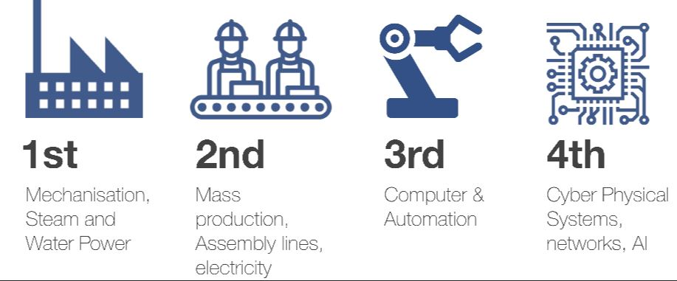
4IR technologies

Slide 10
4IR technologies
1. Artificial Intelligence (AI)
2. Internet of Things (IoT)
3. Robotics
4. Big Data Analytics
5. Blockchain
6. Virtual Reality (VR) and Augmented Reality (AR)
7. 3D Printing
8. Biotechnology

Slide 11
Thank You!!

